Slide 1
Radiación y Energía

Slide 2

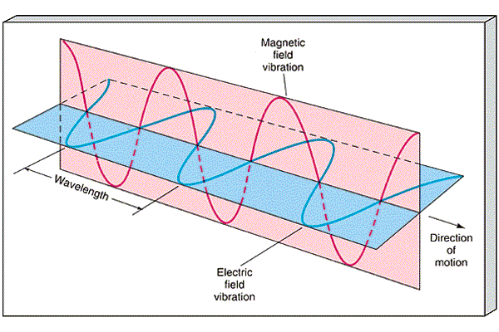
La Luz Como una Onda
La luz se puede imaginar como una onda electromagnética propagándose. La onda viaja a la velocidad máxima permitida en el vacío (c = 3x10⁸ m/s).
Los campos eléctricos y magnéticos oscilan y son perpendiculares el uno con el otro.

Slide 3
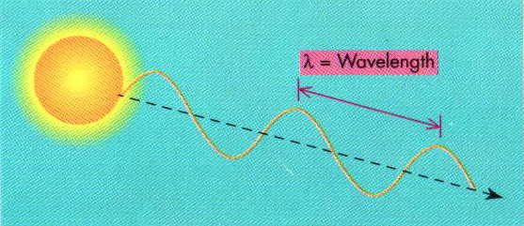
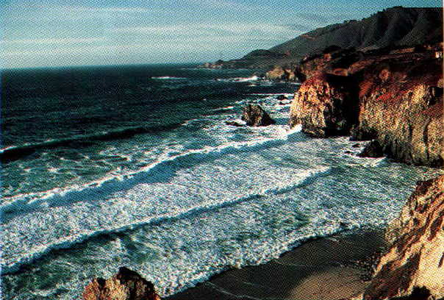
Propiedades de una Onda
La distancia entre dos crestas o dos valles en una longitud de onda λ. Sí la onda viaja a la velocidad c, la cresta pasará con una frecuencia ν. La relación entre estas dos cantidades es c = λ*ν
Las ondas de luz se propagan en el vacio

Slide 4
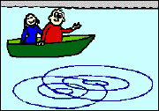
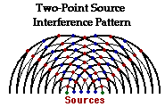
La Luz Como una Partícula
Cuando los detectores (o átomos) “ven la luz”, ésta llega en paquetes discretos, los cuales se llaman “fotones”. Se puede pensar que cada fotón tiene asociada una longitud de onda. La energía de un fotón depende de su longitud de onda o frecuencia: E ~ ν ~ c/λ.
Como un todo, los fotones tienen un comportamiento estadístico de onda a esa longitud de onda. Los fotones experimentan “interferencia” como las ondas.

Slide 5
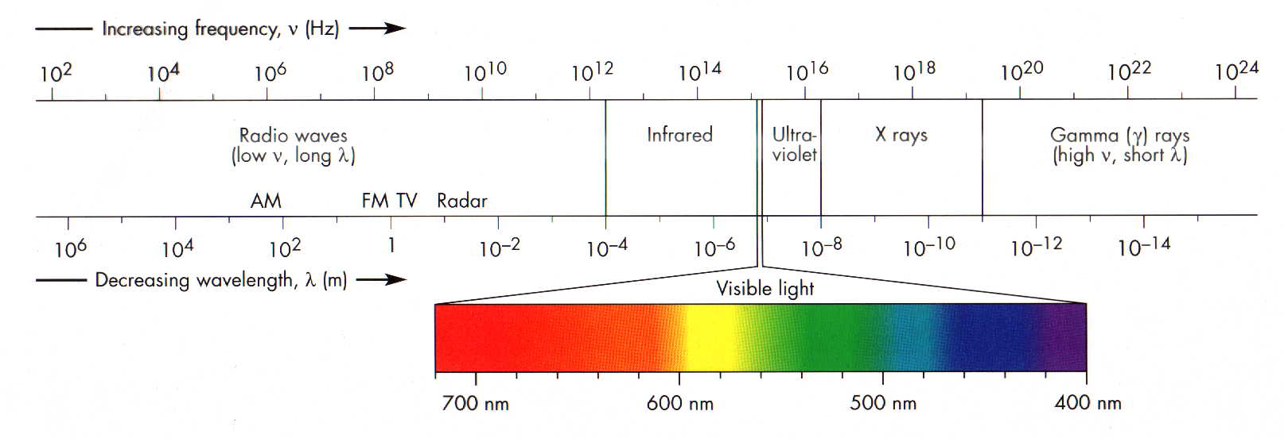
La Luz: Radiación Electromagnética
Todas las longitudes de onda (o energías) de la luz son del mismo ingrediente básico. Todas constituyen el espectro electromagnético. La luz visible es solamente una porción muy pequeña de éste. Aunque nuestros ojos no pueden detectar el resto del espectro, actualmente se tienen detectores que si lo pueden hacer. Nosotros le hemos asignado nombres a los diferentes “colores” y usado diferentes unidades para las diferentes longitudes de onda. Cuanlquiera de los dos es conveniente.

Slide 6
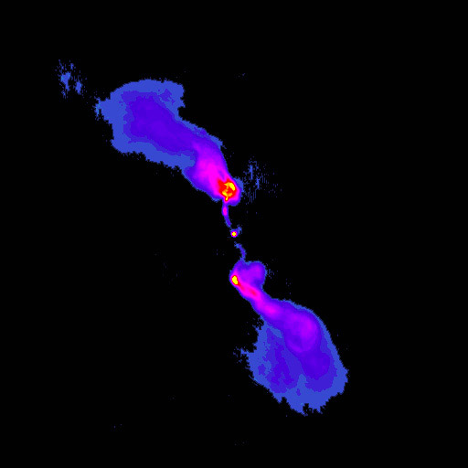
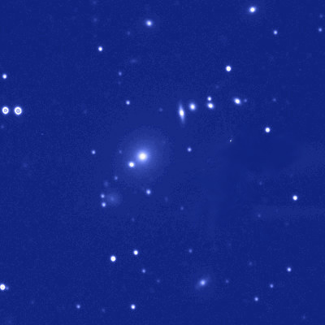
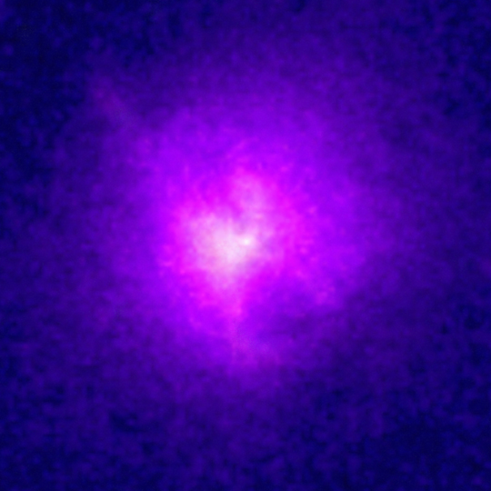
Espectro Electromagnético
Un cúmulo de galaxias visto a diferentes longitudes de onda (el mismo cúmulo)
Diferentes regiones del espectro electromagnético da diferentes puntos de vista e información sobre el mismo objeto.

Slide 7
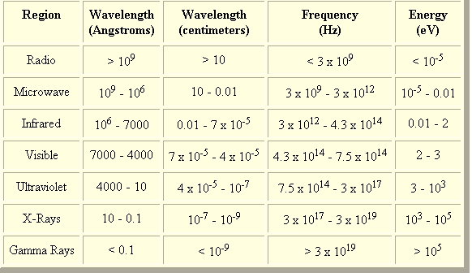
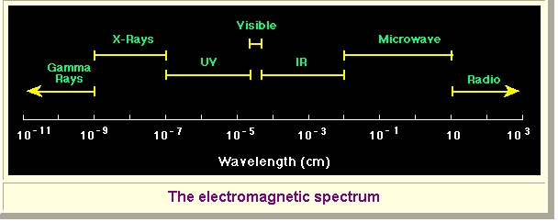
Espectro Electromagnético
de un fotón
1 Angstrom
= 10⁻⁸ cm
1 eV = Electron-Volt
= 1.6x10⁻¹² ergs
= 1.6x10⁻¹⁹ J

Slide 8
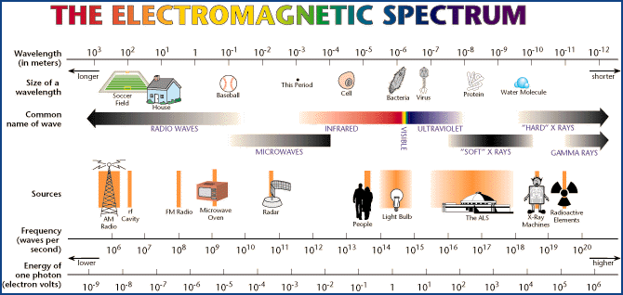
Espectro Electromagnético
Los objetos astronómicos son capaces de producir diferentes partes del espectro electromagnético dependiendo de que tan energético sea el proceso que la esté produciendo, o que tan caliente sea el objeto.

Slide 9
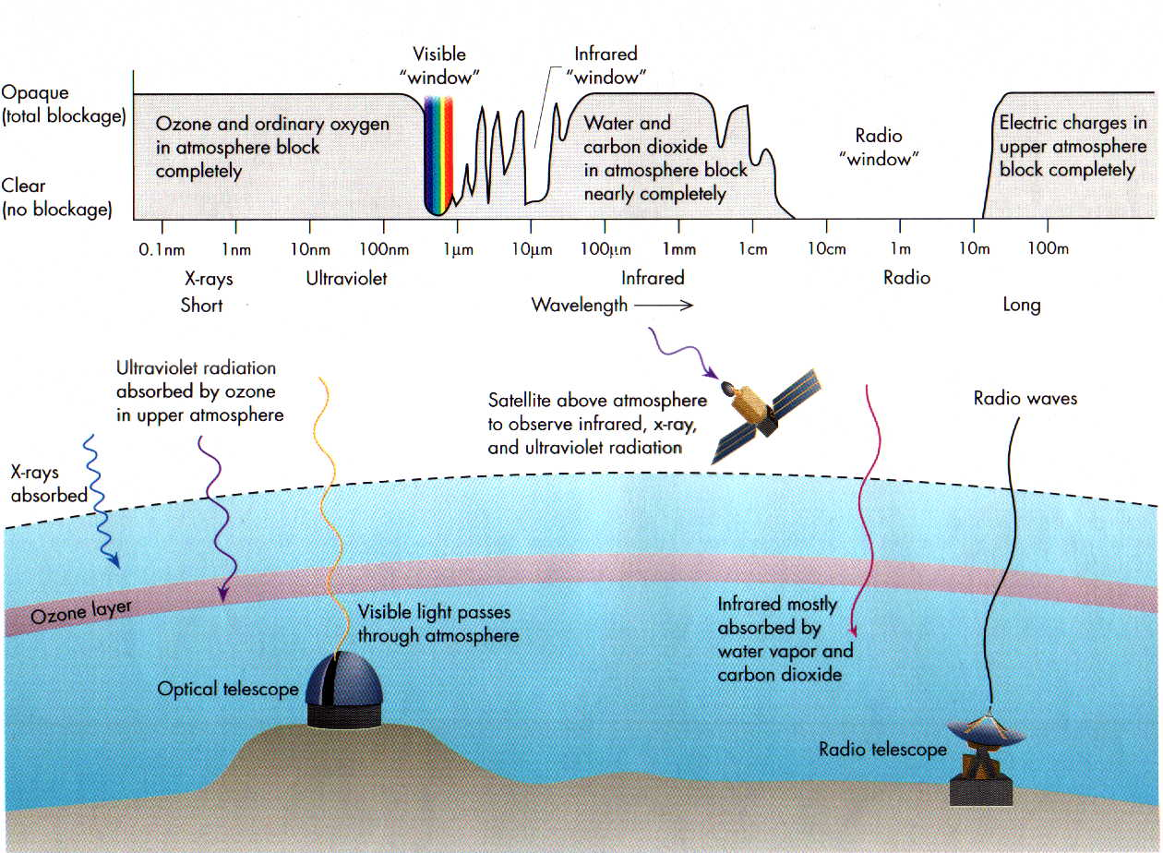
Las Ventanas Atmosféricas

Slide 10
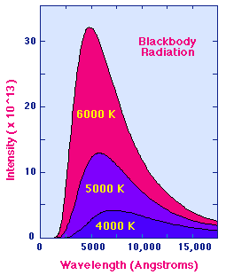
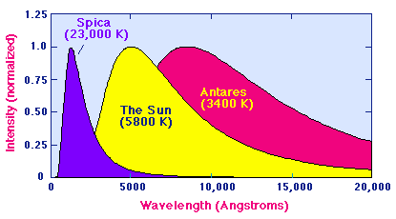
Radiación de Cuerpo Negro
Cualquier cuerpo opaco produce radiación EM característica de su temperatura. La forma de la distribución de energía sigue la curva de Planck, la cual tiene un máximo (pico). La longitud de onda del pico obedece la ley de Wien: λ_{max}(nm) = 3x10⁶/T(K). Entonces, las fuentes mas calientes son mas azules.
La energía total emitida (o área total bajo la curva) por las fuentes mas calientes del mismo tamaño siguen la dependencia de T⁴, y son mas brillantes a todas las longitudes de onda.

Slide 11
Ley de Stefan-Boltzmann
La ley de Stefan-Boltzmann establece que un cuerpo negro emite radiación térmica con una potencia emisiva, el flujo de energía total por unidad de superficie (W/m²) proporcional a la cuarta potencia de su temperatura:
E = σ T⁴
Donde T es la temperatura efectiva, es decir, la temperatura absoluta de la superficie y sigma es la constante de Stefan-Boltzmann:
σ = 5,67 · 10⁻⁸ W m⁻² K⁻⁴
Esta potencia emisiva de un cuerpo negro (o radiador ideal) supone un límite superior para la potencia emitida por los cuerpos reales.

Slide 12
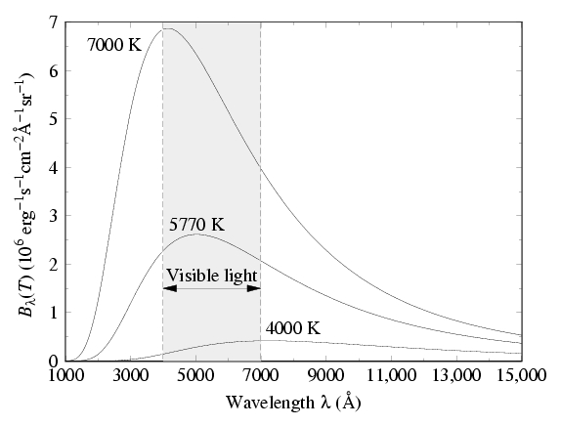
Espectro del Cuerpo Negro
“azul”
Objetos más calientes:
1. Emiten más energía
2. Emiten su energía a
λ´s más cortas
= ν´s más grandes
= fotones mas
energéticos
“rojo”

Slide 13
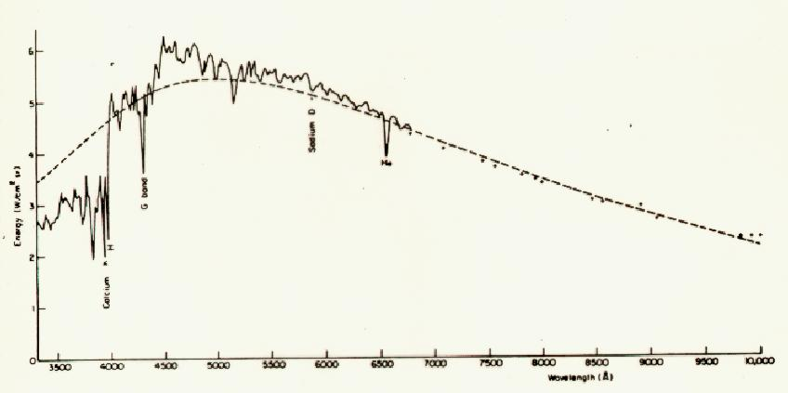
Líneas Espectrales
F_{l} (flujo por unidad de longitud de onda)
Espectro del Sol
Cuerpo negro
Longitud de onda (Angstroms)

Slide 14
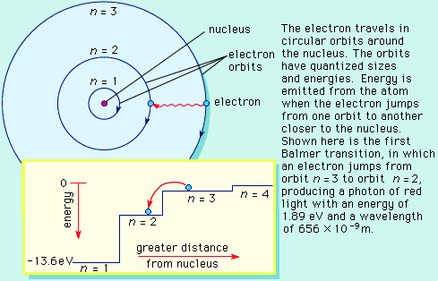
Niveles de Energía
Podemos pensar que un átomo consiste de un núcleo positivo (protones y neutrones) rodeado de electrones negativos.
Se puede pensar que los electrones están orbitando el núcleo, pero solamente están permitidas ciertas órbitas o niveles de energía.
Un fotón con la energía adecuada puede excitar a un electrón de un nivel a otro. Los electrones caerán al estado base y emitirán fotones con energía igual a la diferencia de energía entre los dos niveles.

Slide 15
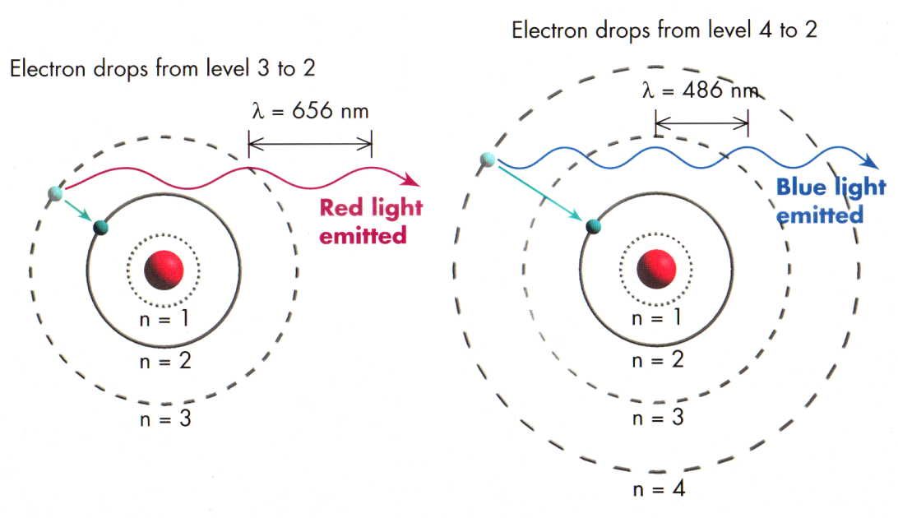
Transiciones de Energía
La energía con la que sale un fotón después de brincar de un nivel de energía a otro depende de la diferencia de energía entre los dos niveles.

Slide 16
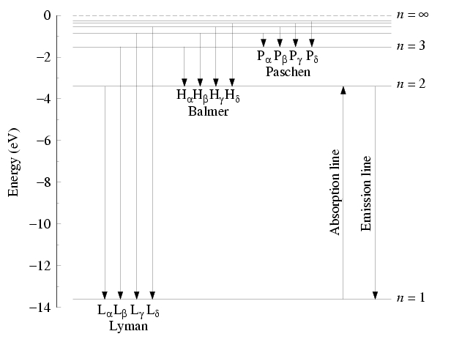
Niveles de Energía del H
Niveles
Excitados
Estado
Base

Slide 17
Niveles de Energía del H
Niveles
Excitados
Estado
Base

Slide 18
Niveles de Energía del H
Niveles
Excitados
Líneas
IR
Lineas
Visibles
Estado
Base
Líneas
UV

Slide 19
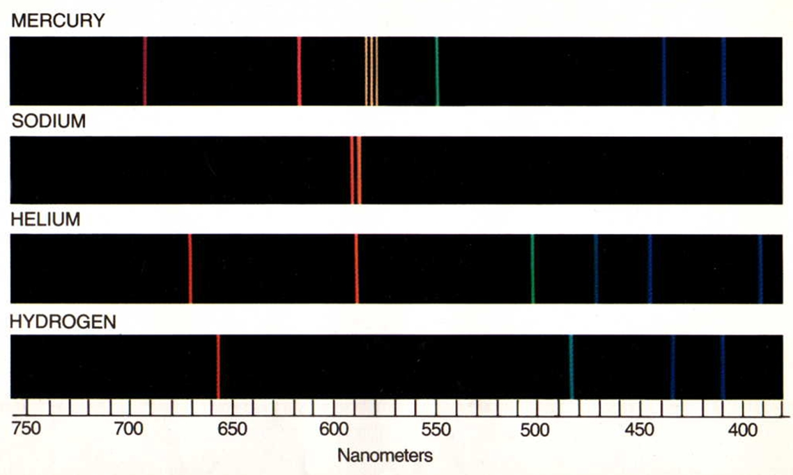
Líneas Espectrales
Cada átomo tiene un conjunto específico de niveles de energía, por lo tanto, un único conjunto de fotones de longitudes de onda con los cuales puede interactuar.
Energía
de
Ionización
(eV)
10.4
5.1
24.6
13.6
Hα
Hβ

Slide 20
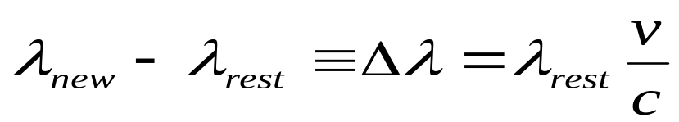
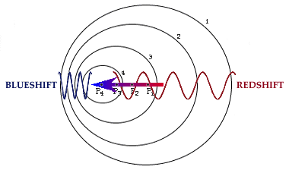
Efecto Doppler
Cuando una fuente se está moviendo, un observador percibe las ondas mas separadas o mas juntas, dependiendo del movimiento relativo de la fuente respecto al observador. En el caso de la luz, las longitudes de onda mas largas se verán enrojecidas, mientras las mas cortas se veran azules. Este efecto se conoce como el efecto Doppler y está dado por la siguiente fórmula
ν es negativa para una fuente que se está acercando.
Para poder obtener un cambio apreciable los movimientos deben ser una fracción de la velocidad de la luz.

Slide 21
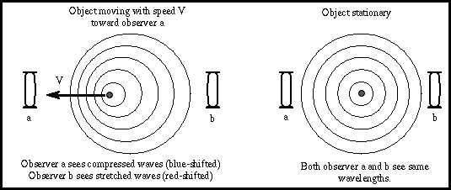
Efecto Doppler

Slide 22
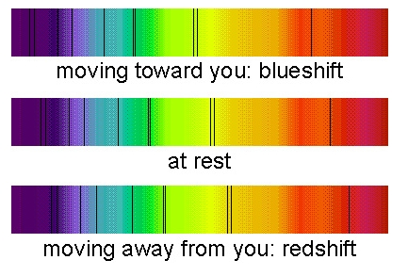
Corrimiento Doppler
Acercandose hacia nosotros: corrimiento al azul
en reposo
Alejandose de nosotros: corrimiento al rojo

Slide 23
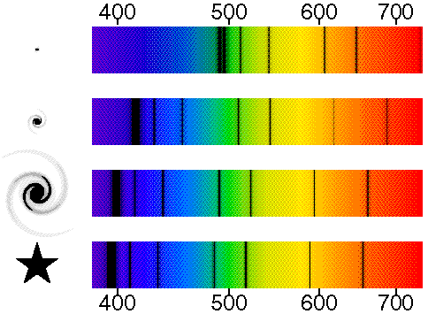
Usos del Efecto Doppler
Las transiciones de energía atómica tienen un espectro característico. El obtenido en el laboratorio con longitudes de onda en reposo se usa como referencia para compararlo con el obtenido observacionalmente. Podemos medir corrimientos en estas las longitudes de objetos astronómicos y calcular que tan rápido se están moviendo (solo los movimientos en la línea de visión.
Análisis más rigurosos también pueden proporcionar información de otros tipos de movimiento, como rotación o movimientos turbulentos, los cuales se obtienen con ayuda del efecto Doppler.

Slide 24
Energía
Un concepto importante que surge de las leyes de movimiento de Newton es la energía.
La energía relacionada con el movimiento se llama energía cinética, la cual en base a las leyes de Newton se puede definir como:
E_{cin} = ½ m v ²
Esta expresión satisface nuestra intuición, la cual nos dice que la energía cinética depende no solamente de la velocidad, v, de los objetos, sino también de su masa, m.
En el sistema métrico, la unidad para la energía es el Joule (J).
1 J = 1 kg m²/s² = 1 N m.

